Slide 1
Mokyklos vadovas - „vartininkas“ tarp politikos ir praktikos
Eglė Pranckūnienė
2018 05 21
LMVA konferencija „Švietimas- Lietuvos dabarčiai ir ateičiai“

Slide 2
Apie ką kalbėsime?
Mokyklos vadovas – švietimo politikos formuotojas ar vykdytojas ?
Kiek pasitikima mokyklų vadovais Lietuvoje: tyrimų įžvalgos
Gamybinis ir profesinis švietimo kaitos modeliai
Kaip susigrąžinsime pasitikėjimą?

Slide 3
Jei valdžia su piliečiais elgiasi pagarbiai, juos laikydama partneriais, o ne objektais, ar net įtariamaisiais, tai ir piliečiai pasitiki valdžia. Politikos formavimo stilius lemia, ar visuomenėje tarpsta pasitikėjimo ar nepasitikėjimo kultūra. Jei piliečiai susiduria su valdžios nepasitikėjimu jais, tai ir jie nepasitiki valdžia.
(Przeworski et al. in Sztompka , 1999)

Slide 4
Mokyklos vadovas – švietimo politikos formuotojas ar vykdytojas ?

Slide 5
Šiandieninė ugdymo kaita orientuoja mokyklų vadovus kurti pasitikėjimo aplinką mokykloje: būtinas tarpusavio bendradarbiavimas priimant sprendimus, sprendžiant problemas, koordinuojant veiksmus, lanksčiai reaguojant į išorinį spaudimą.
Pasitikėjimas tarp vadovų ir mokytojų padeda kurti bendradarbiavimo kultūrą, stiprina mokytojų motyvaciją imtis pokyčių, siekti profesinio augimo, padeda visiems kartu lengviau susidoroti su išorinės atskaitomybės reikalavimais.
(Bryk ir Schneider, 2002; Forsyth ir kt., 2011; Tscannen-Moran, 2004; 2014; Van Maele ir kt., 2014; Smith ir Flores, 2014; Daly ir kt., 2014; Wood, 2014).

Slide 6
Vadovų kuriama pasitikėjimo aplinka mokykloje leidžia mokytojams nebijoti rizikuoti išbandant naujoves, teikti ir gauti atvirą grįžtamąjį ryšį, tarpusavio pagalbą;
Mokytojams yra svarbus vadovo rūpestis jų gerove, profesiniu tobulėjimu.
Vadovams dažnai tenka „vartininko“ vaidmuo, apsaugant mokytojus nuo nepagrįstų tėvų ar švietimo politikų reikalavimų.
Švietimo politikos formuotojų pasitikėjimas vadovais yra itin svarbus, kai jie turi mokykloje sukurti inovacijoms palankų klimatą ir užtikrinti, kad tam tarnautų mokyklos struktūros, ugdymo procesas .

Slide 7
Vadovai yra labiau linkę rizikuoti ir išbandyti naujas idėjas:
kai jaučia mokyklos steigėjo ir kitų vadovaujančių institucijų pasitikėjimą ir pagalbą
kai visai sistemai būdingas pasitikėjimo klimatas, skatinantis inovacijas, tarpusavio bendradarbiavimą, mokymąsi vieniems iš kitų.
Tarpusavio konkurencija, menkas bendradarbiavimas tarp vadovų didina jų vienišumą sparčios švietimo kaitos sąlygomis .
(Daly ir kt., 2014; Li ir kt., 2016).

Slide 8
Pasitikėjimu arba nepasitikėjimu grindžiami švietimo politikos sprendimai tiesiogiai veikia mokyklų ir mokytojų darbą bei tarpusavio pasitikėjimą.
Švietimo praktikai ir mokyklos jautriausiai reaguoja į vertinimo, kontrolės, atskaitomybės mechanizmus ir jų kaitą.
Primesti, nepagrįsti vadovų ir mokyklų kontrolės būdai, formalūs reikalavimai, nesusiję su ugdymo tobulinimu, skleidžia nepasitikėjimą švietimo praktikais, o tai neigiamai veikia jų darbo „moralę“ ir ilgainiui atsisuka prieš mokinius.
(Avis, 2003; Van Maele, 2014; Sahlberg, 2007; Day ir kt., 2014; Kochanek and Clifford, 2014; Li ir kt., 2016; Riddel, 2016).

Slide 9
Prarasto pasitikėjimo situacijos ir mokyklose, ir visuomenėje sėja įtarumą, atsiribojimą, maištavimą.
Atkurti prarastą pasitikėjimą yra itin sunku, tam reikia daug laiko ir pastangų.
(Tschannen-Moran, 2014; Riddel, 2016).

Slide 10
Kiek pasitikima mokyklų vadovais Lietuvoje: tyrimų įžvalgos

Slide 11
Tarpasmeninis pasitikėjimas
Institucinis pasitikėjimas
Pasitikėjimas savimi: profesinė galia savarankiškai veikti

Slide 12
Institucinis pasitikėjimas
„Šis pasitikėjimas reiškiasi per komunikacijos skaidrumą ir atvirumą, sąžiningą dalijimąsi informacija, rūpestingą profesinę pagalbą ir bendradarbiavimą tarp mokyklos, steigėjo, ministerijos ir kitų valdymo institucijų. Tai atsispindi ir per budrumą: kaip numatomos galimos krizės, kaip užtikrinama, kad visos švietimo struktūros tarnautų žmonėms ir mokymuisi, o ne žmonės – struktūroms, kaip įsipareigojama atlikti švietimo misiją ir įgyvendinti ilgalaikius tikslus“
(Fink, 2016, p. 32).

Slide 13
Profesinė veikmė (angl. professional agency)
Mokyklų vadovų galia remtis savo sprendimais, gebėjimais , profesionalumu;
Profesinė veikmė išauga iš asmeninės profesinės brandos bei pasitikėjimo savimi, tačiau jai daro įtaką ir tarpasmeninio bei institucinio pasitikėjimo aplinka: kiek vadovai yra įgalinti savarankiškai priimti sprendimus, kiek patikimais juos laiko politikai
(Fink, 2016, Biesta et al., 2015).

Slide 14
Labiausiai problemišku Lietuvos švietimo praktikai laiko institucinį pasitikėjimą, atspindintį švietimo valdymo institucijų požiūrį į mokyklas bei praktikus, pasikliovimą jų kompetencija, sąžiningumu bei tvaria ateitimi, užtikrinimą, kad „švietimo struktūros tarnautų žmonėms ir mokymuisi, o ne žmonės struktūroms (Fink,2016:32).
Mokytojai ir mokyklų vadovai jaučiasi susvetimėję, atsiriboję nuo makro lygmens švietimo sprendimų, išgyvenama vis didėjanti takoskyra tarp švietimo praktikos ir politikos. Nepasitikėjimo mokykla ženklu ir vadovai, ir mokytojai laiko per didelį veiklos reglamentavimą, nepamatuotus, neapgalvotus švietimo pokyčius, susitarimų, tvarumo stoką.
Iš kitos pusės, mokytojai ir vadovai tiki pasitikėjimo vieni kitais galia, stengiasi kurti pasitikėjimu grindžiamą kultūrą ir dirbti vardan mokinių mokymosi, nepaisydami išorinių ir vidinių sunkumų.

Slide 15
Gimnazijos vadovė Rita
Mums atrodė, kad mes esam tokie laisvi, kad galim keisti ir sistemą. Pirmieji penkeri metai buvo laisvi. Ir juk tada nebuvo ir jokių kompiuterių, mes viską susižinodavom, ir nebuvo tiek tų popierių. Ir kaip mes apsidžiaugėm, kad dabar bus tie kompiuteriai, o dabar... Kas pasidarė, aš nežinau, bet tų popierių..., nes iš mūsų visą laiką reikalauja – šiandien iki dvyliktos valandos, vakar iki dvyliktos valandos... atsiųskit ataskaitą apie ataskaitą... mes gi skęstam...

Slide 16
Gal tarp tų 91-ų iki 2000-ųjų, daug ką galėjai daryt taip, kaip tu jautei, kad tai tinka, ir ne tu pats jautei, bet važiuoji į kokią konferenciją, susitinki, „oi, o mes tą bandom, ir tą bandom ir kaip pas jus išeina?“ . Tai toks..., kai tavęs nevertė daryt kažko tai... Tai, kai tau netrukdo dirbt.... Ir dabar, sakyčiau, kaip direktorė viduj mokyklos, aš esu nepriklausoma, ir aš daug dalykų tikrai galiu padaryt. Aš tikrai tikiu, kad mūsų mokykla yra nepanaši į kitas mokyklas, nors, aišku, ji turi programas vienodas... O pasitikėjimas..., tai jis labai keičiasi... Taip būna, tu jauti, jauti, jauti pasitikėjimą, bet jeigu tik staiga kažkas... ir tu jau pradedi jaust, kad jau kažkas tokio įvyko, ir pasitikėjimo nebėra. Bet kai aš, matyt, užaugau kaip direktorė, tai labai buvo toks palankus laikas. Deja, dabar aš to tikrai nejaučiu. Bet, ačiū Dievui, kad aš dabar turiu jėgų pati daug ką padaryt. Tiems pradedantiems vadovams, aš galvoju, yra žymiai sunkiau...

Slide 17
Rimantas – kaimo pagrindinės mokyklos vadovas
Šiaip tai pasijuto ir tos reformos įvairios... Kai iš vidurinės po reorganizacijos tapom pagrindine mokykla, tada iš tikrųjų dalis tėvų ir vaikų susiejo savo gyvenimą su kitom mokyklom, kad vaikas turi pabaigt, kur pradėjo, tai tokia struktūrinė pasekmė, tai didžiulis iššūkis buvo normalizuot tą judėjimą, nes atsirado vienas antras trečias vaikas, kad palieka mokyklą, ir ta konkurencija jau pradėjo reikštis, ir gimnazijos keturmetės... Konkurencija gal ir gerai, bet švietime ir konkurencija, ir krepšelis nėra geri dalykai. Aišku, gyvenimas dabar sudėtingas, ir norint išlikt, reikia judėt, ieškot naujų galimybių, ir tobulint mokyklą. Ta reorganizacija, objektyviai ji buvo reikalinga, bet iš tikrųjų... Aš padirbėjau gal keturis metus vidurinės mokyklos direktorium, tai ir vaikai motyvuoti buvo, mokėsi, ir rezultatai stojimo į aukštąsias tikrai buvo neblogi...

Slide 18
Reforma kažkaip buvo daroma ne atnaujinant ugdymo turinį, metodus, bet keičiam struktūrą ir bus lygtai geriau. Galima, matyt, ne taip reglamentuot visus šituos dalykus, jeigu pradinė, tai pradinė, bet gali būti pagrindinės mokyklos ar netgi vidurinės klasė, ar net mokyklos bendradarbiauti turėtų tampriau, tas finansavimas kažkoks tai turėtų būti liberalesnis... Per daug sureikšminam tuos formalumus, į dokumentų tikrinimą, veiklos mokyklos ar tai mokytojo, ir užmiršom santykius ir tiesioginį darbą mokytojo su vaiku. Jeigu yra rezultatai, jeigu vaiko daroma pažanga, tai iš tikrųjų šituos dalykus reikėtų žiūrėt liberaliau...

Slide 19
Kai pradėjau, pradžioj gal buvo ir lengviau dirbti, nes mažiau žmogus suprasdavai, ką darai. Ta pati pradžia, gal kokie penkeri metai, gal daugiau direktoriavimo, kol visus šituos niuansus pajautei, na ir vėliau, tada jau atsiranda patirtis, ir tuos dalykus jau nori tobulinti ir daryt kitaip, bet atsiranda daug tų reglamentų. Aš asmeniškai nesidomėjau kaip steigiamos privačios mokyklos, bet, manau, kad daugiau leidžiama negu draudžiama mūsų valstybinėms mokykloms. Tai jeigu pasitikima jomis, tai vaikas yra tas pats, ar jis lanko valstybinę, ar privačią mokyklą. Jeigu leidžiam vieniems, tai leiskim ir kitiems, kodėl gi ne. O mes, reiškia, draudžiam, tai nebijokim paeksperimentuot... Kaip ir norėtųs daugiau laisvės, ir mažiau kontrolės, ir vietoj mes kartais tikrai geriau žinom, kas daryt, kaip daryt , kad pasiektume tą rezultatą. Ir va kažkaip aš žiūriu ir į privačias mokyklas ir net pavydžiu, kad ...Mintis užkirba, matyt, kad ... kažkada, galbūt kažkaip tai.... Galbūt ji realizuosis, galbūt nesirealizuos. Ta mūsų... tikrai, ji stagnuoja ta mūsų švietimo sistema, yra užkrėsta virusu...

Slide 20
Jonas – didmiesčio progimnazijos vadovas
Nesu susijęs su jokia politine partija ir savų statymas į visas pozicijas tolygu grupinei ar šeimyninei korupcijai. Tas švietimo pernelyg didelis politizavimas nėra gerai. Tie, kurie dabar ateina į švietimo politiką, yra politiniai veikėjai, o ne idėjiniai, ir jie per daug prideda to savojo „aš“. Man norėtųsi, kad labiau pakviestų diskusijai, ką kartu galime nuveikti, kai yra strateginiai dokumentai, kurie yra tvarūs , ir jie turėtų būti tęsiami, o ne stichiškai, kažkokios naujos idėjos, ir jos net nėra naujos, gera mokykla, jau žinoma ta koncepcija, tai reiktų kelti klausimą, ką padaryti, kad daugėtų tų gerų mokyklų, ir kai manimi pasitiki, ir kai mane kviečia kartu veikti, tai šito daug daugiau norėtųsi. Visi tie dalykai parodė, kad ta kontrolė neveikia ir nekuria pokyčio.

Slide 21
Per mano visą patirtį susiformavo, kad reikia kuo daugiau įgalinti, kuo daugiau leisti apatinei grandžiai, ir ją visą laiką aktyvinti, leisti dalyvauti priimant sprendimus, gi šitie dalykai yra daug geriau matomi iš vidaus, negu atvažiuos kažkas iš šalies ir mums pasakys. Lyg ir ta kryptis teisinga pasirinkta, tos priežiūros atsisakėm, ir vidinis, išorinis vertinimas – šitas žingsnis buvo teisingas, bet toliau kas vyko, žengtas žingsnis ir tam tikras politinis pokytis yra, bet žengiant toliau, jis kažkur užstringa. Tai tame yra ta pasitikėjimo užstrigimo problema. Tas pirmas žingsnis yra žengtas, bet realybėje tai nevyksta, galbūt tam dar reikia laiko ir tam tikro pokyčio...

Slide 22
Gintaras – privačios mokyklos steigėjas
Mes visad stebim kas vyksta švietimo sistemoj, ir džiaugiamės, kad tai mūsų nesuardo. Kai būna standartizuoti testai, mes esam dalyvavę, mes pasižiūrim kaip tai atrodo, bet mes niekad nekelsim tragedijos, kad blogi rezultatai, kad kažką mes čia blogai darom... Lygiai taip pat mes nekeliam ovacijų, kai sužinom, kad mes tą pridėtinę vertę kuriam... Mes einam savo keliu ir tas laisvės jausmas yra labai geras dalykas. Egoistiškas, aišku, yra toks kalbėjimas, tarsi pradėjau nuo to, kad man rūpėjo, kas Lietuvoj darosi, bet aš suvokiau, kad daugelį darbų, ką dariau, buvo iš tikrųjų bevertis dalykas , dėl to, kad aš tas „kepures“, kiek aš laiko sėdėjau, o paskui suvoki, kad aš pats jų skaityt nebenoriu... Kai tu ateini į mokyklą ir pamatai tuos lakstančius vaikus, tai supranti, kad pats didžiausias atstumas yra tarp tų švietimo dokumentų ir vaikų...

Slide 23
Aš dabar suvokiu vieną dalyką, kad švietime yra dvi tokios paradigmos – viena, kai tu turi tą seną asmenišką santykį, kai mokytojas ima vaiką už rankos ir veda jį kažkur, kažką jam perduoda, vyksta perdava, ir tada mokytojo vaidmuo yra kitoks. O kita paradigma yra apšvietos epochos kūrinys, visuotinis švietimas, su mokykla kaip struktūra, kurioje tu nori ar nenori, vykdai socialinį užsakymą. Ir su kiekvienais metais biurokratėjant pasauliui, tas socialinis užsakymas darosi nepakeliama našta, po kuria kalbėt apie mokytojo autoritetą nėra galimybės. Nemanau, kad kaita, tokia dinamiška, greita yra gerai. Čia tokios taksonomijos, čia anokios, čia kažkokius vertybinius dalykus reikia įtraukti, tas viskas yra gerai, bet viskas plaukia sava vaga...

Slide 24
Pasitikėjimo lūžiai
Nuo visiškos laisvės link smulkmeniško reglamentavimo;
Struktūrinė reforma vs ugdymo reforma: prieštaringa nenuosekli švietimo politika, skirtis tarp prieštaringų reformos tikslų;
Sistemos biurokratinis valdymas: kūrybiškumo pančiai;
Neoliberaliosios prieigos apraiškos: „paslauga“, konkurencija, reitingai, marketizavimas.
Švietimo politikos formavimo stilius: praktikai vs ekspertai. Baimė, nusišalinimas, apatija.

Slide 25
Gamybinis ir profesinis švietimo kaitos modeliai

Slide 26
PRIEŠTARINGI ŠVIETIMO KAITOS MODELIAI
Profesinis modelis –pasitikėjimas žmonėmis
Gamybinis modelis – pasitikėjimas procedūromis, reglamentais
Fink, 2016

Slide 27
PROFESINIS KAPITALAS
Tai šalies švietimo bendruomenė – mokytojai, vadovai, mokytojų rengėjai, tyrėjai ir visi kiti, dirbantys kartu bendrai misijai – giliam ir prasmingam mokinių mokymuisi.
(Acc. Hargreaves, Fullan, 2012)

Slide 28
PROFESINIS KAPITALAS
Tai yra tikrasis nuolat augančios ugdymo kokybės pamatas, jungiantis kiekvieno švietimo praktiko profesinį orumą ir atsakomybę mokymuisi su bendru visos sistemos įsipareigojimu veikti kartu vardan mokytojo profesijos puoselėjimo.
(Acc. Hargreaves, Fullan, 2012)

Slide 29
Žmogiškasis kapitalas: individualios žinios, gebėjimai, kompetencijos ir mokymasis , padedantis išskleisti žmogaus talentus;
Socialinis kapitalas: bendradarbiavimas, pasitikėjimo lygis, tinklai;
Sprendimų priėmimo kapitalas: galimybė savarankiškai priimti tinkamus sprendimus.

Slide 30
Profesinis kapitalas
Žmogiškasis kapitalas
Sprendimų kapitalas
Socialinis kapitalas
Tarpasmeninis pasitikėjimas
Institucinis
pasitikėjimas
Profesinė veikmė

Slide 31
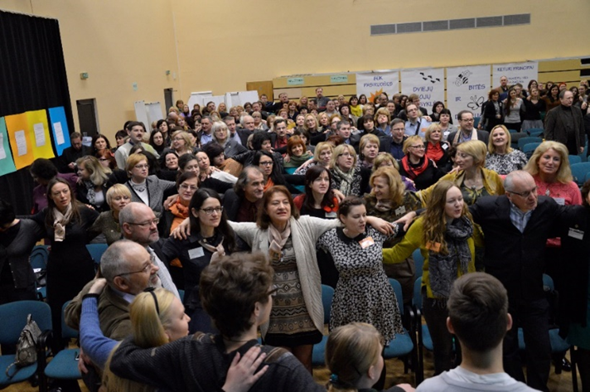
Kaip auginsime Lietuvos profesinį kapitalą?

Slide 32
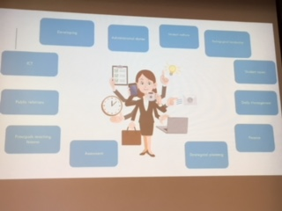

Slide 33
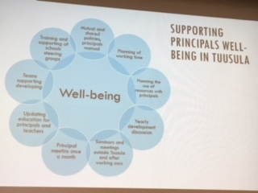

Slide 34
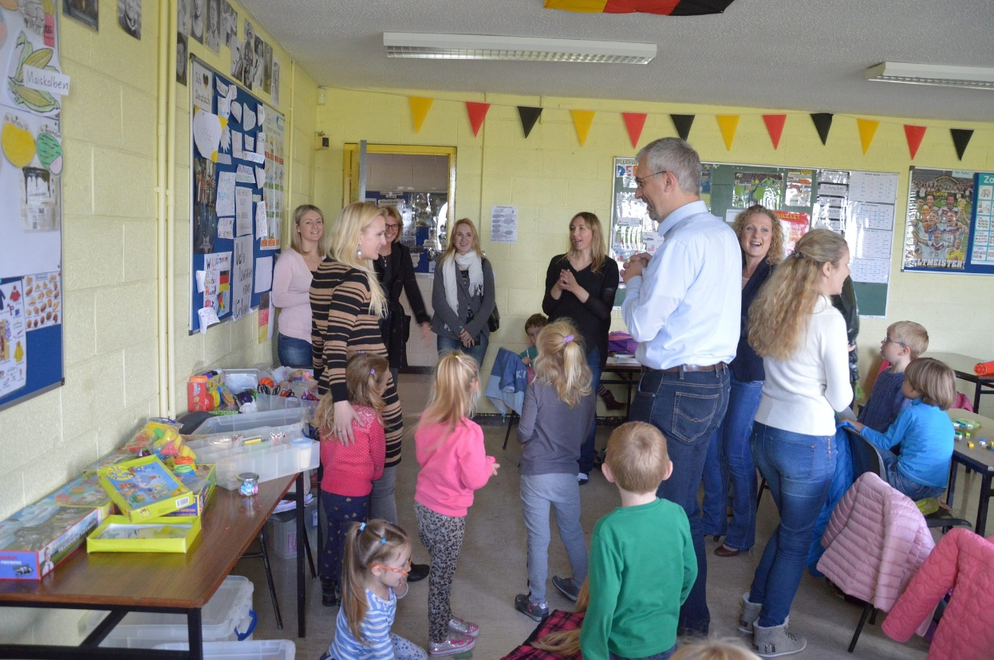
KĄ DARYTI ?
PASITIKĖJIMAS
POZITYVUMAS
ŠVIETIMO POLITIKOS NUOSEKLUMAS
NUOLATINIS DIALOGAS

Slide 35
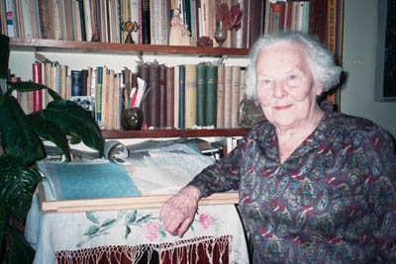
Nuo mokytojo priklauso tautos laisvė. Todėl jis turi būti laisvesnis už visus. Mokytojų bendruomenė, pažadinta rūpesčio vaiku, gali keisti valstybę ir jos ateitį.
Prof. Meilė Lukšienė

Slide 36
Lietuvos mokyklų vadovai!
Pakelkime galvas!
Susigrąžinkime pasitikėjimą ir profesinį orumą!

Slide 37
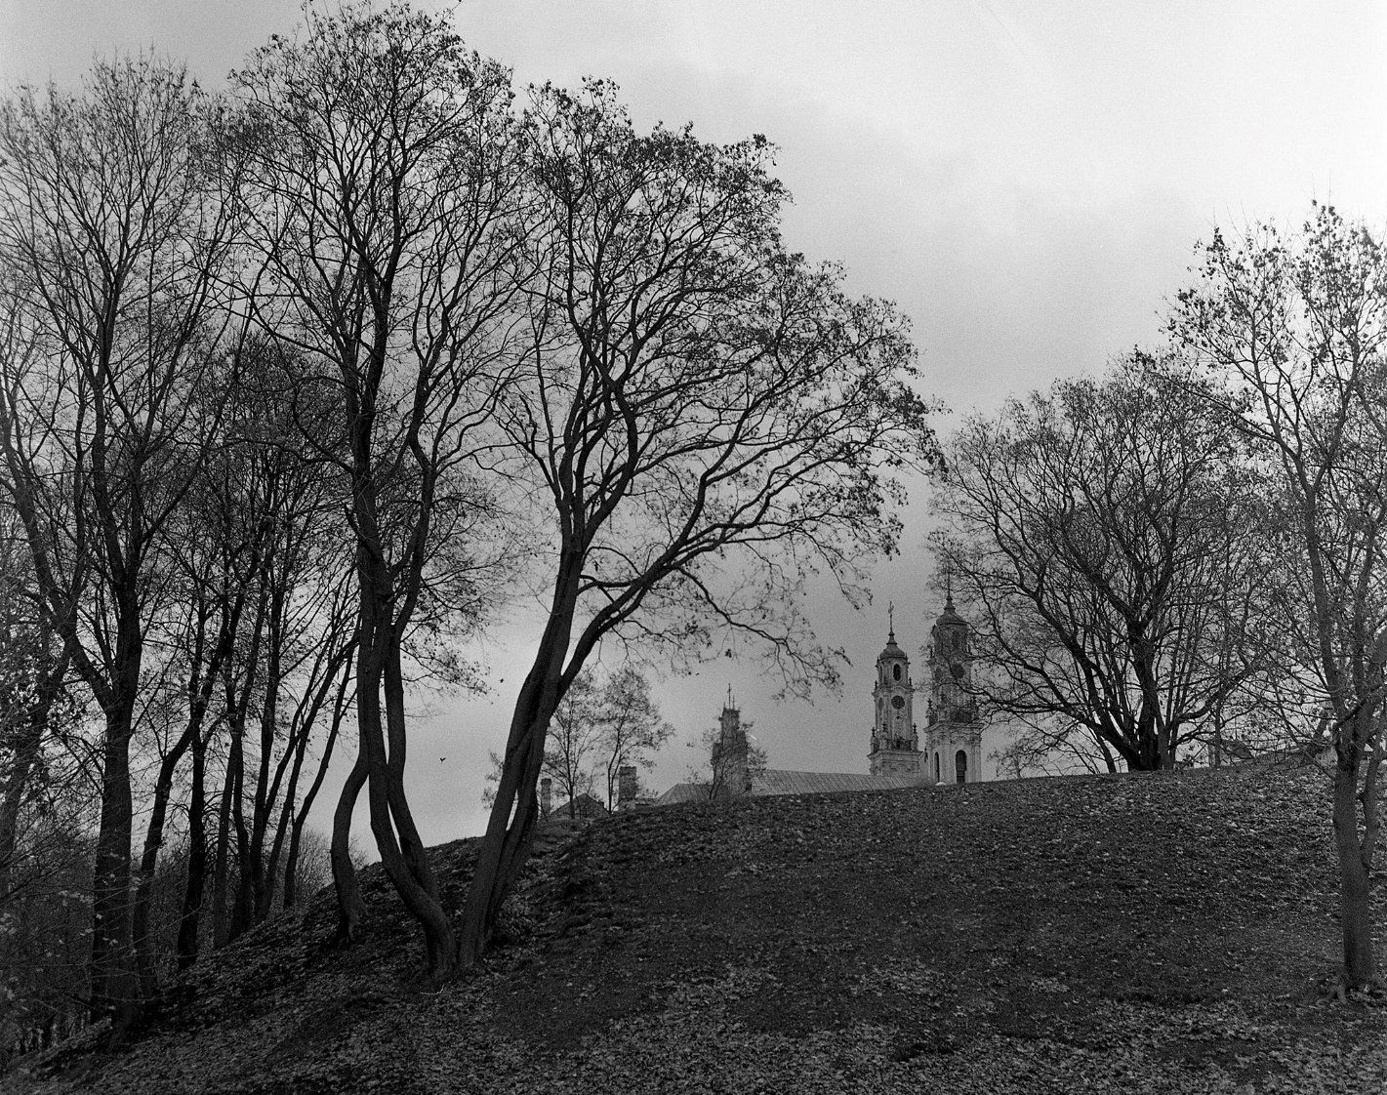
AČIŪ !
Eglė Pranckūnienė
tel. 370 655 81519
egle@mtc.lt

